Slide 1

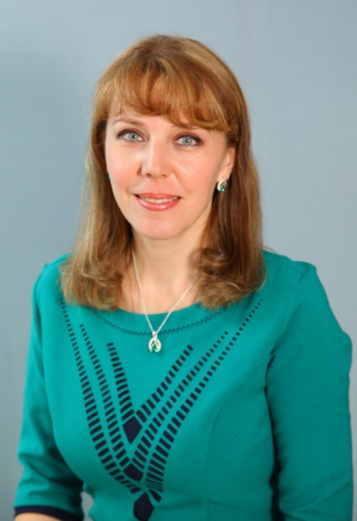
«Организация театрализованной деятельности как средства развития речи детей с ТНР»
Выполнила: воспитатель
Скоробогатова Татьяна Анатольевна

Slide 2
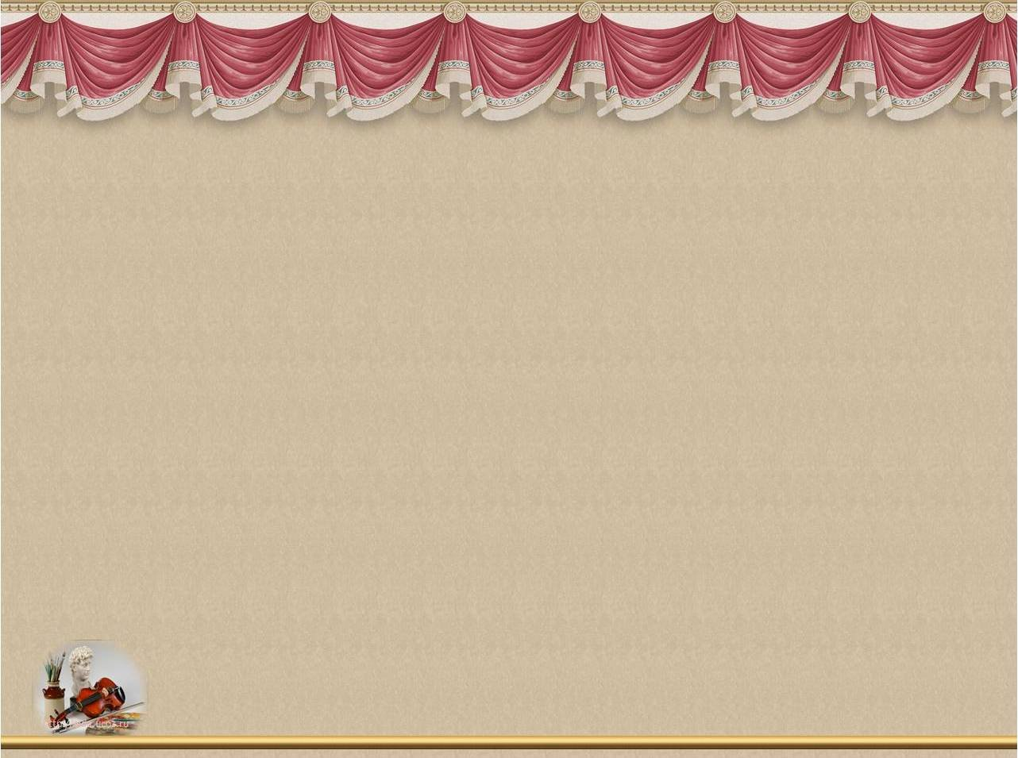
Цель: обосновать и внедрить условия развития речи
средствами театрализованной деятельности.
Задачи:
Осуществить анализ психолого – педагогической и специальной литературы по проблеме.
Выявить уровень развития речи у детей 5-6 лет с ТНР.
Разработать и апробировать содержание работы по развитию речи у детей 5-6 лет с ТНР посредством театрализованной игры.
Выявить динамику уровня развития речи у детей 5-6 лет с ТНР.

Slide 3

Условия развития речи
Разработка тематики театрализованных игр в соответствии с рекомендуемой художественной литературой
Обогащение развивающей предметно – пространственной среды атрибутами и необходимыми материалами
Организация театрализованной игры в совместной деятельности педагога и детей в режимные моменты

Slide 4
Тематика театрализованных игр подготовительной группы детей с ТНР.
Сентябрь | «Крылатый, мохнатый да масляный»
Октябрь | «Мужик да медведь»
Ноябрь | «Сказка о глупом мышонке»
Декабрь | «Маша и медведь»
Январь | «Волк и семеро козлят»
Февраль | «Петушок и бобовое зернышко»
Март | «Кот, петух и лиса»
Апрель | «Три медведя»
Май | «Буратино»

Slide 5
Художественное произведение.
Этапы:
Выразительное чтение и анализ.
Деление пьесы на эпизоды и пересказ их детьми.
Работа над эпизодами с использованием пластических этюдов и ритмопластики.
Работа над выразительностью речи.
Репетиции отдельных эпизодов и произведения целиком с декорациями и реквизитами, с музыкальным оформлением.
Премьера спектакля и обсуждение.

Slide 6
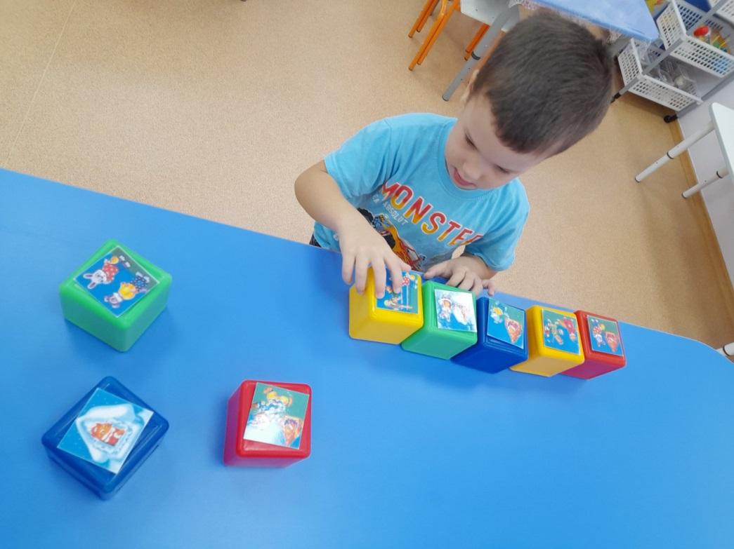
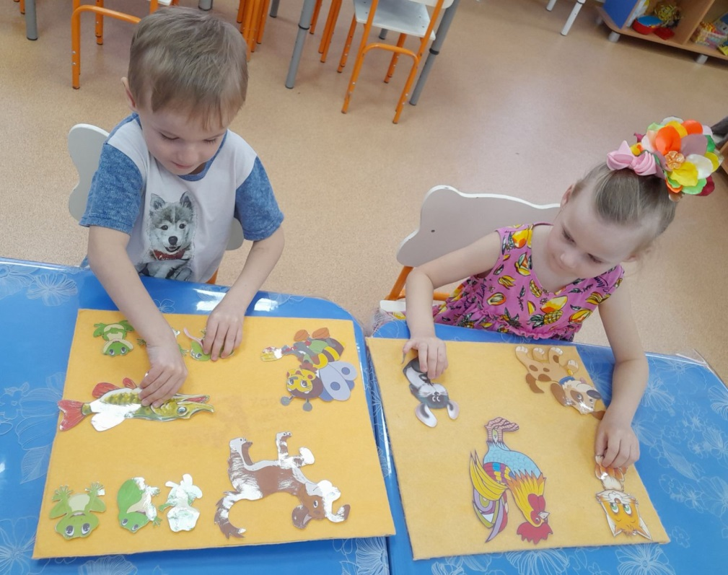
Выразительное чтение и анализ.
Последовательность событий.

Slide 7
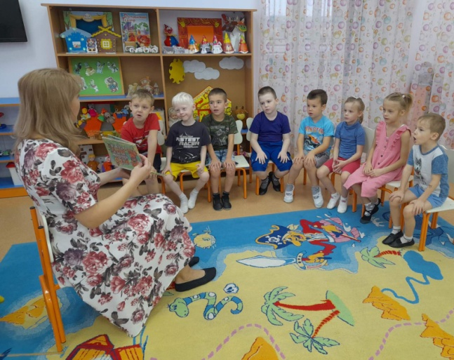
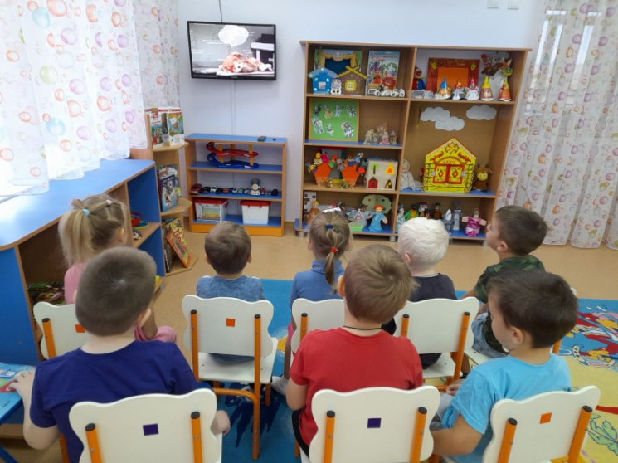
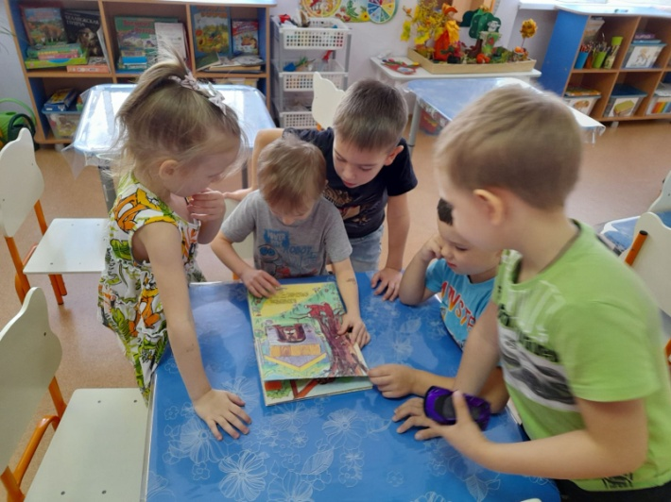
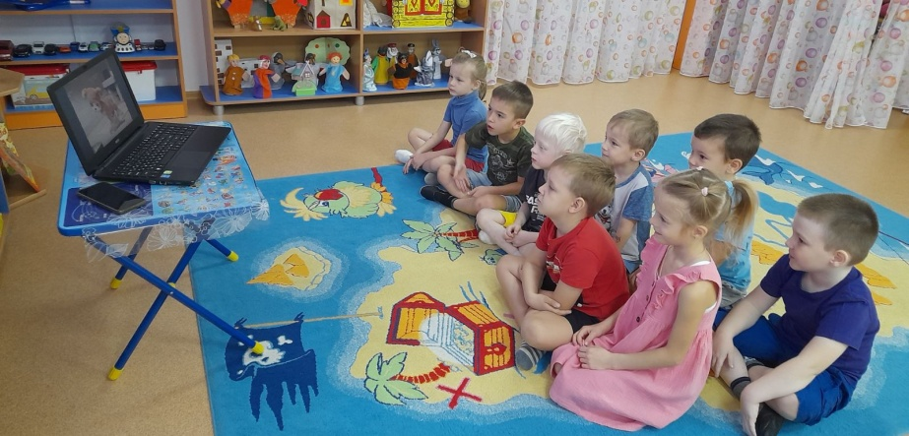
Беседа по произведению
Просмотр видеофильмов
Просмотр сюжетов
Рассматривание иллюстраций

Slide 8
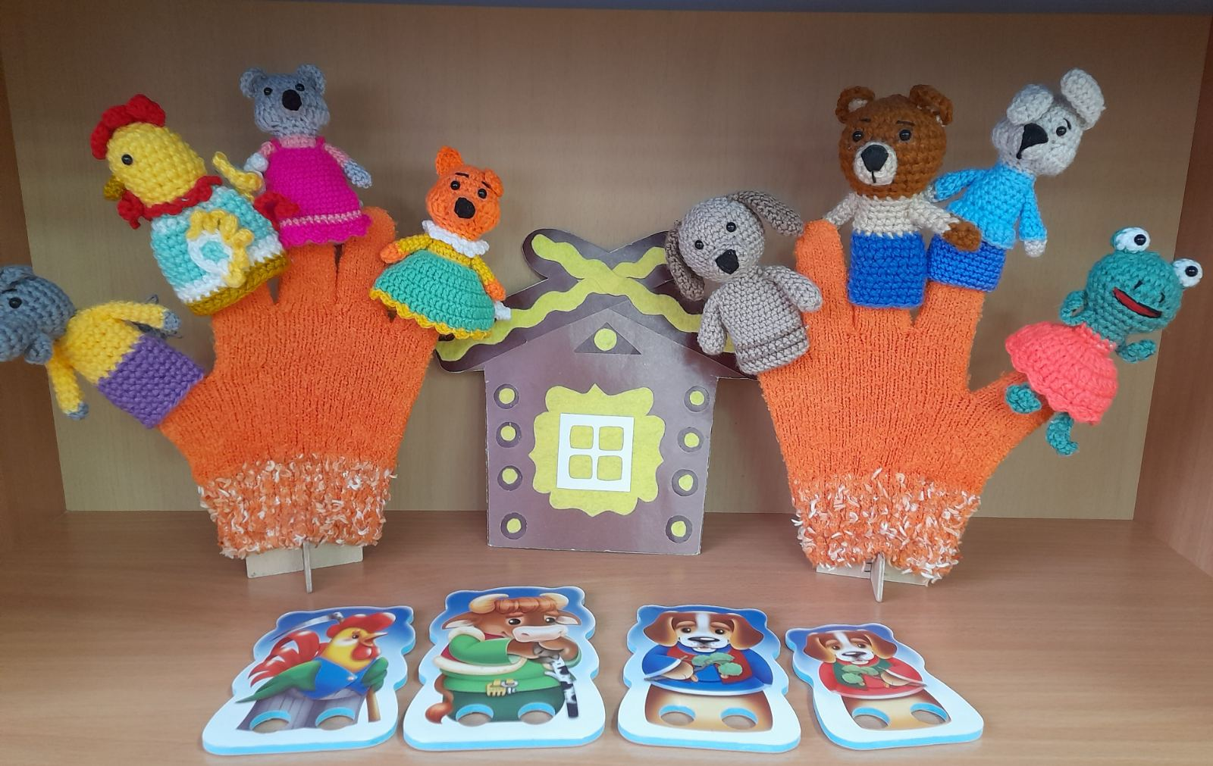
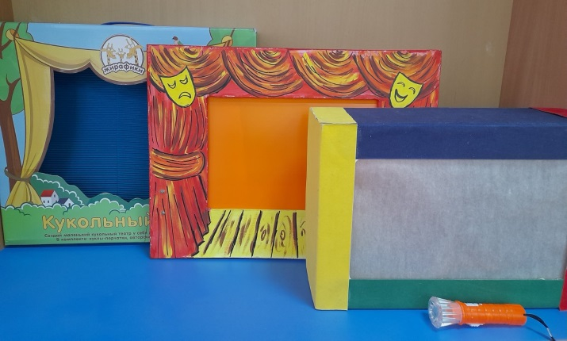
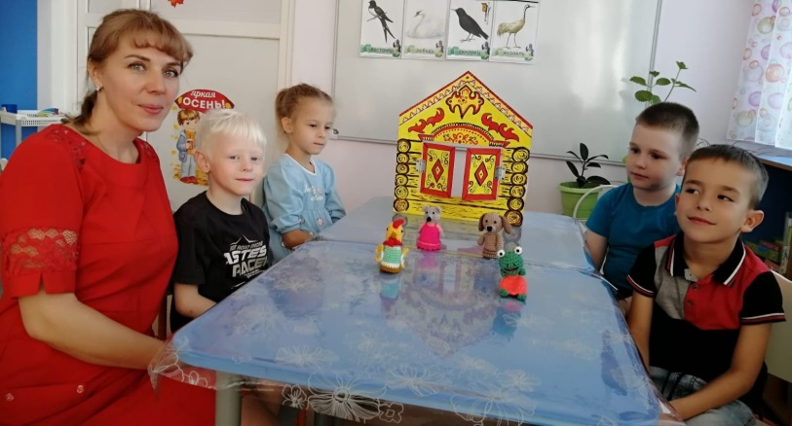
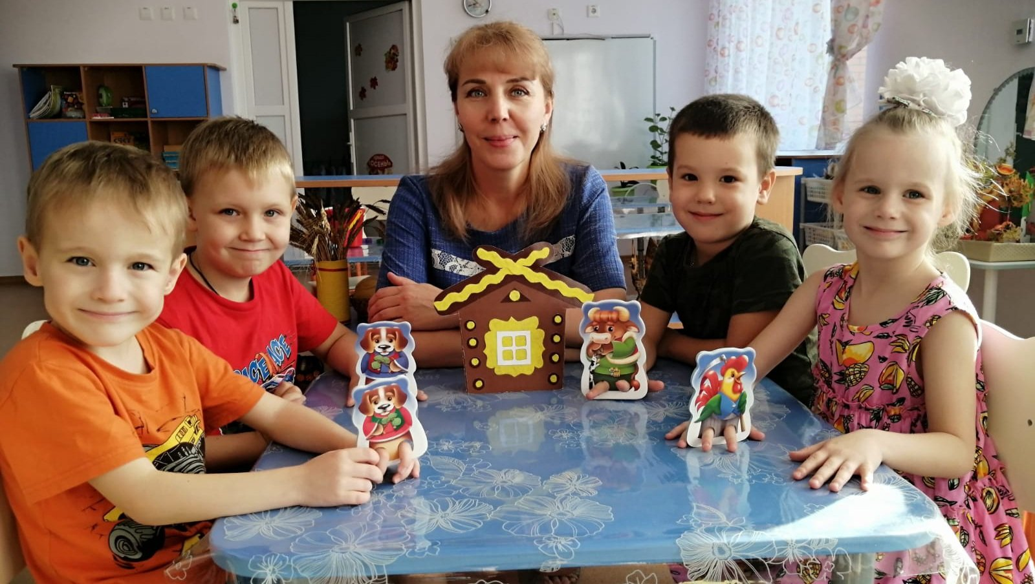
2. Деление пьесы на эпизоды и пересказ их детьми.
Пальчиковый театр.
Теневой театр.
Настольный театр.

Slide 9
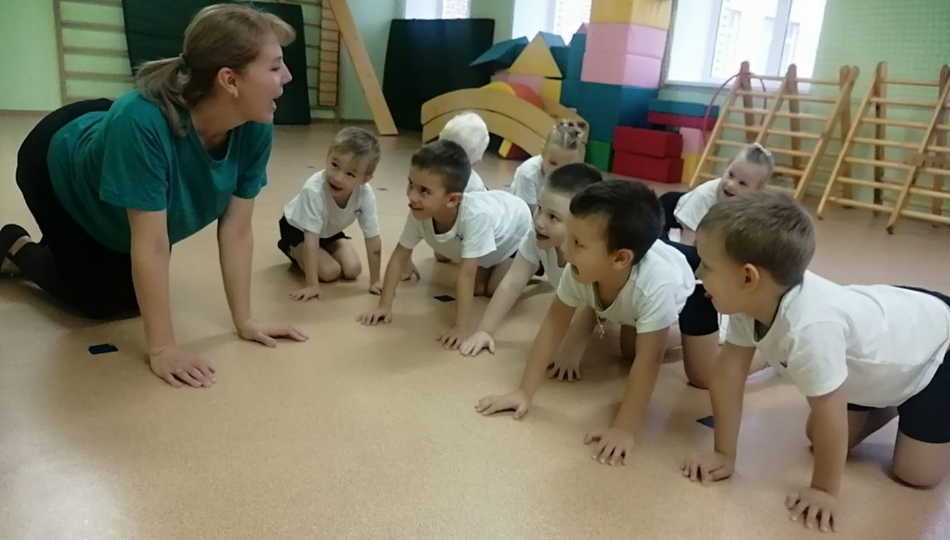
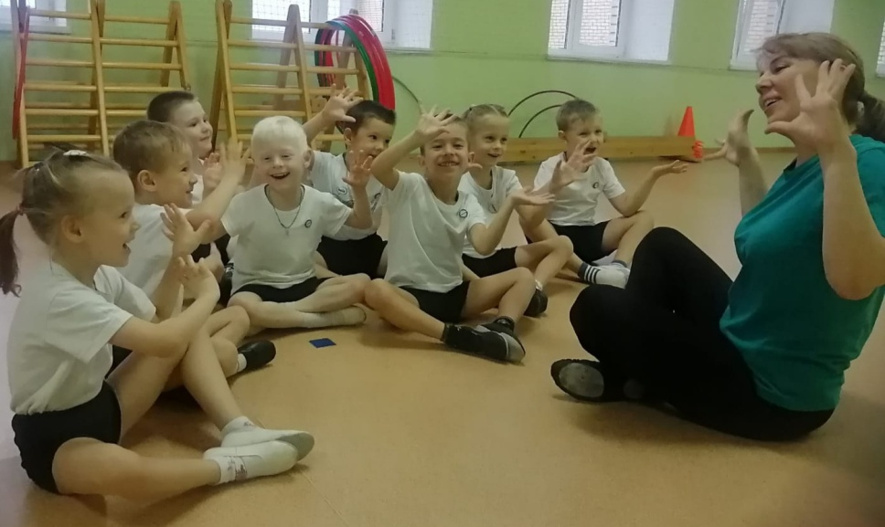
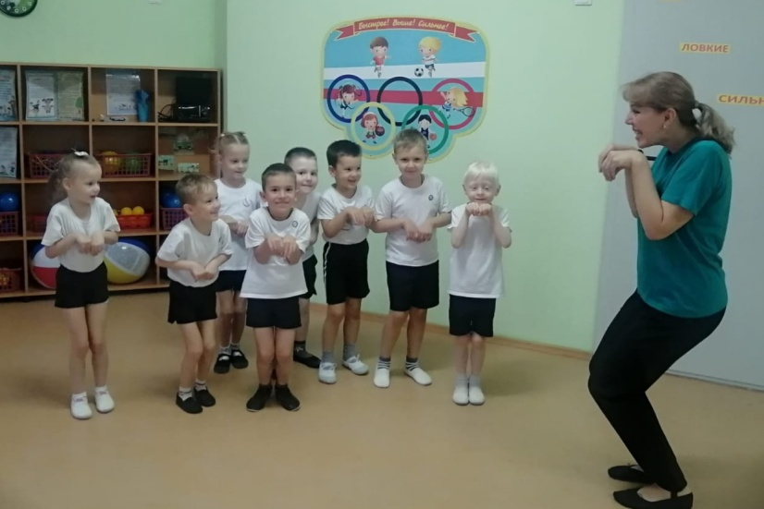
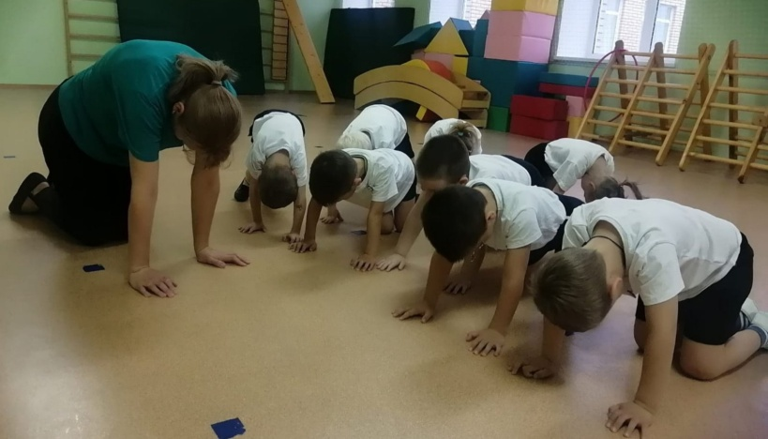
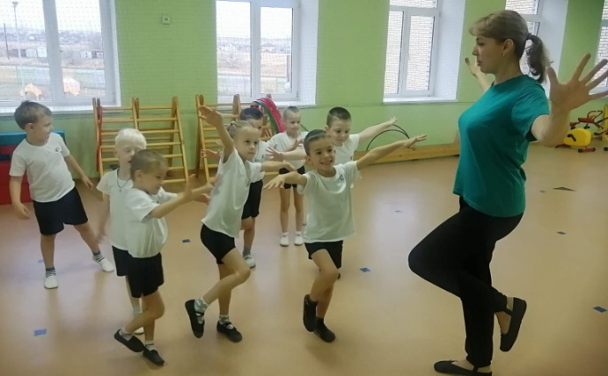
3. Работа над эпизодами с использованием пластических этюдов и ритмопластики.

Slide 10
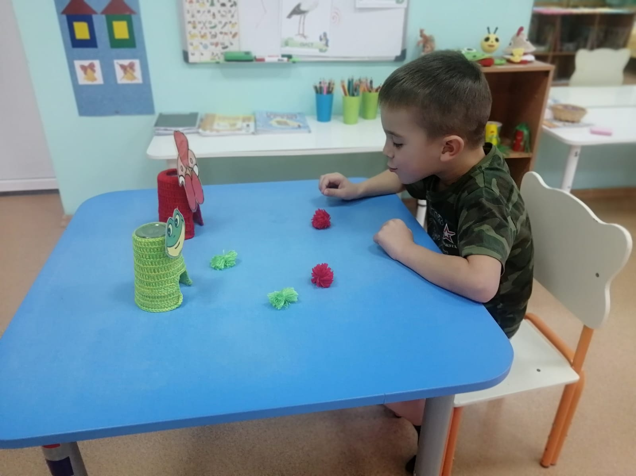
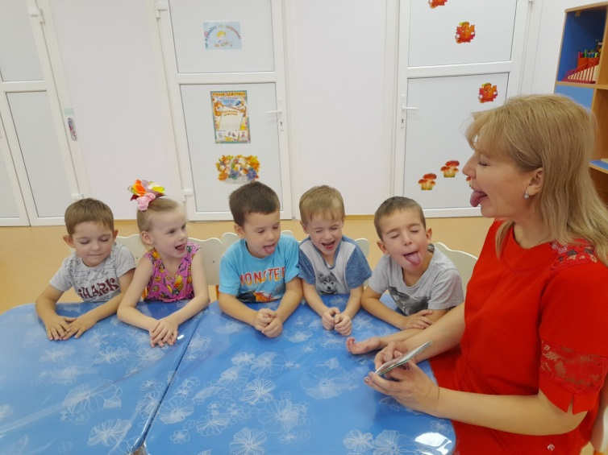
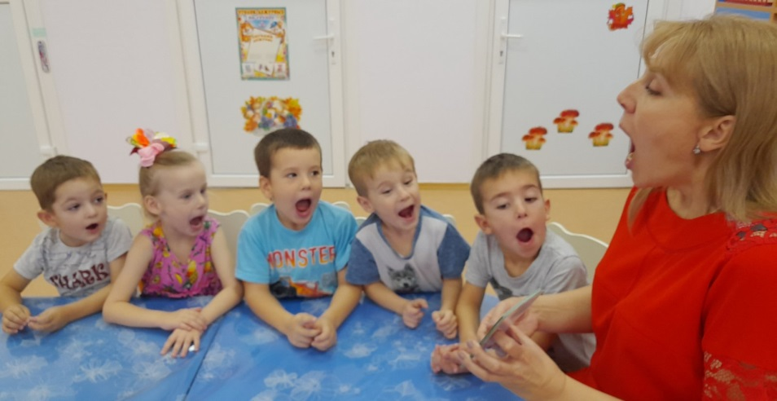
4. Работа над выразительностью речи.

Slide 11
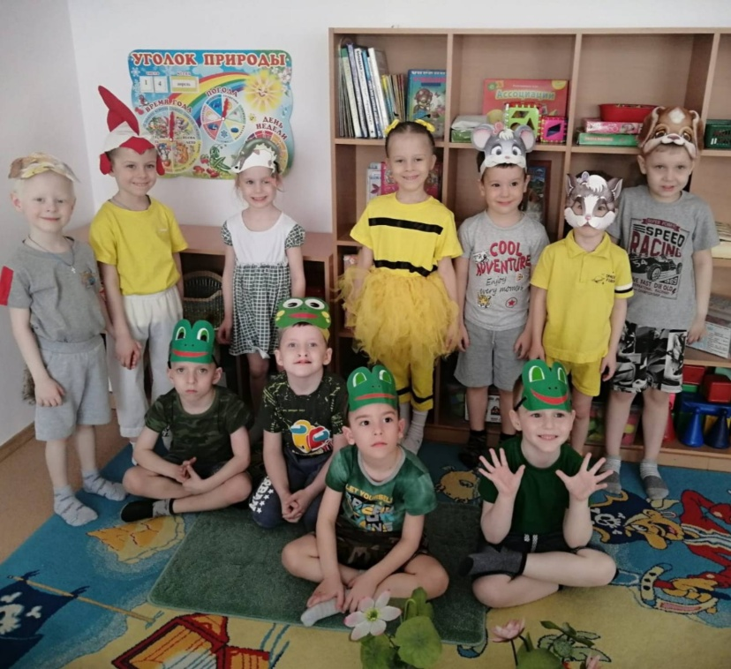
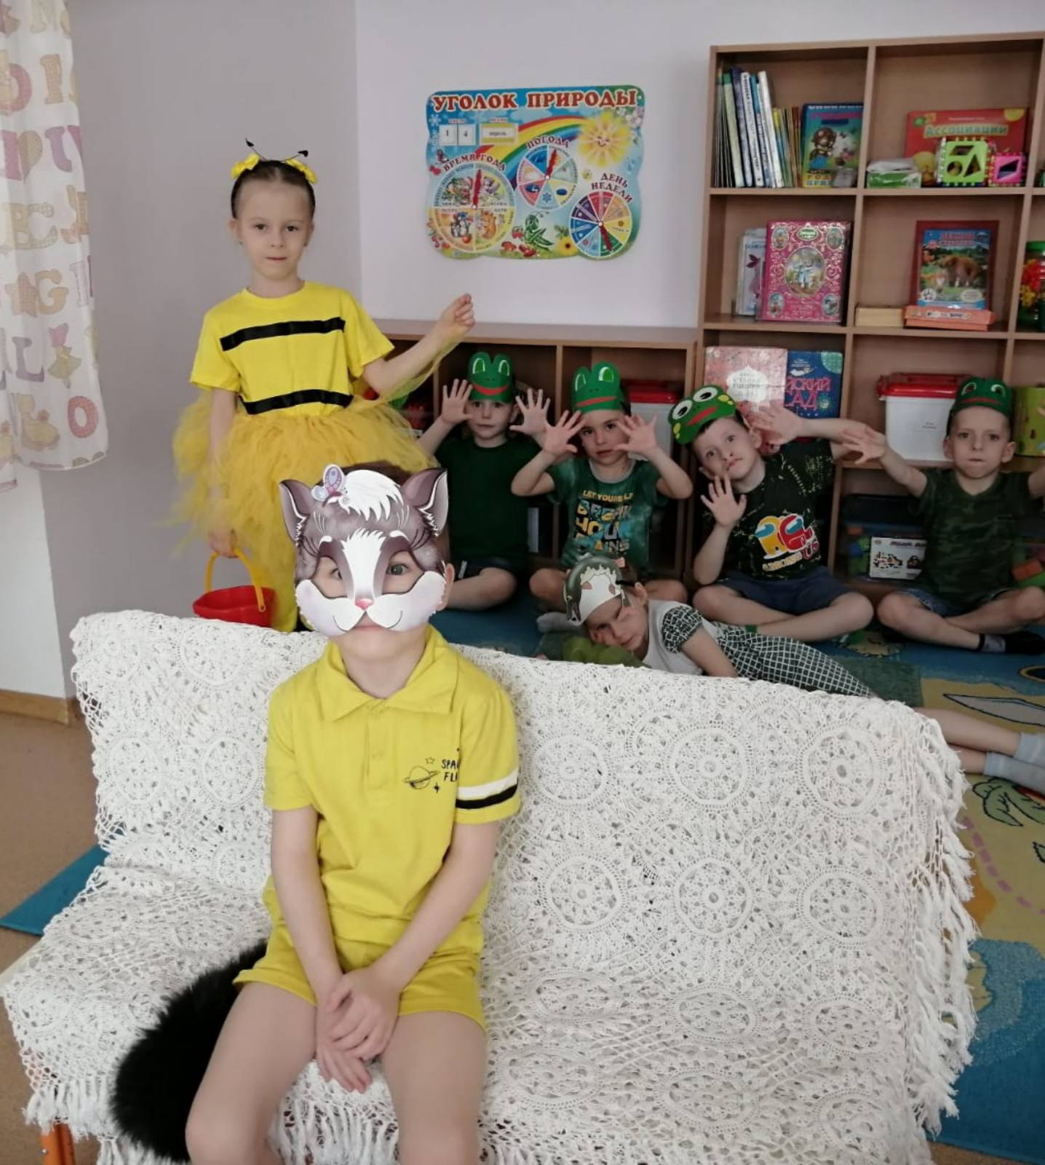
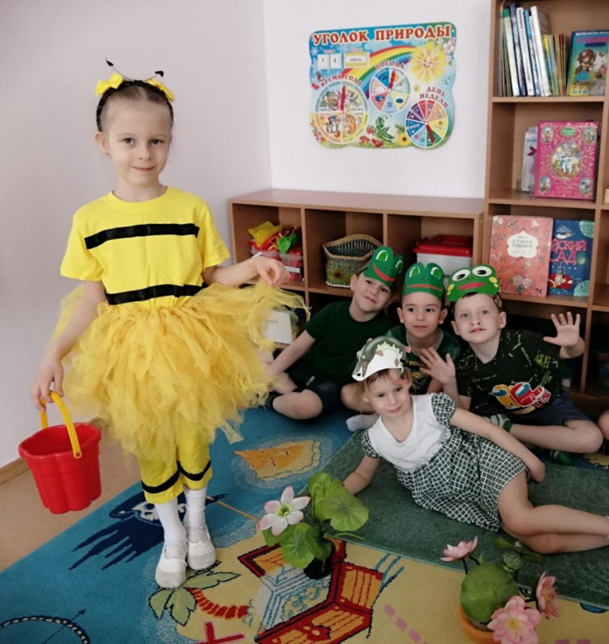
5. Репетиции отдельных эпизодов и произведения целиком с декорациями и реквизитами, с музыкальным оформлением.

Slide 12
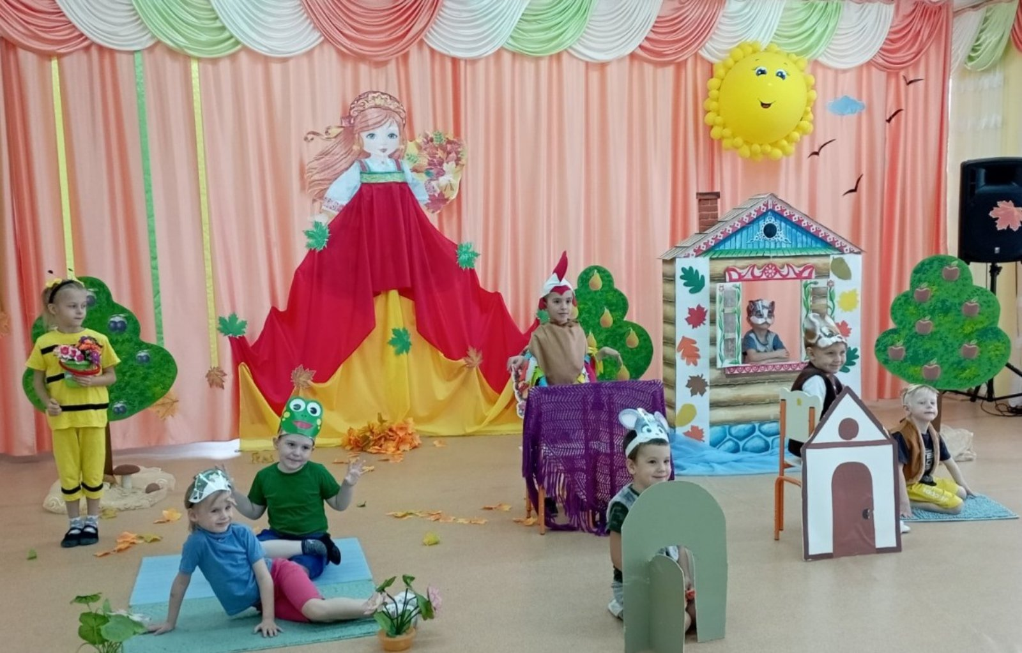
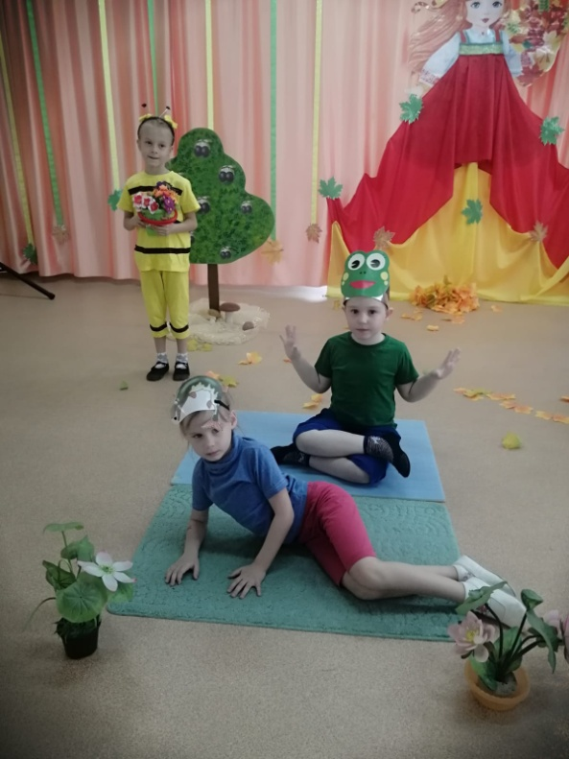
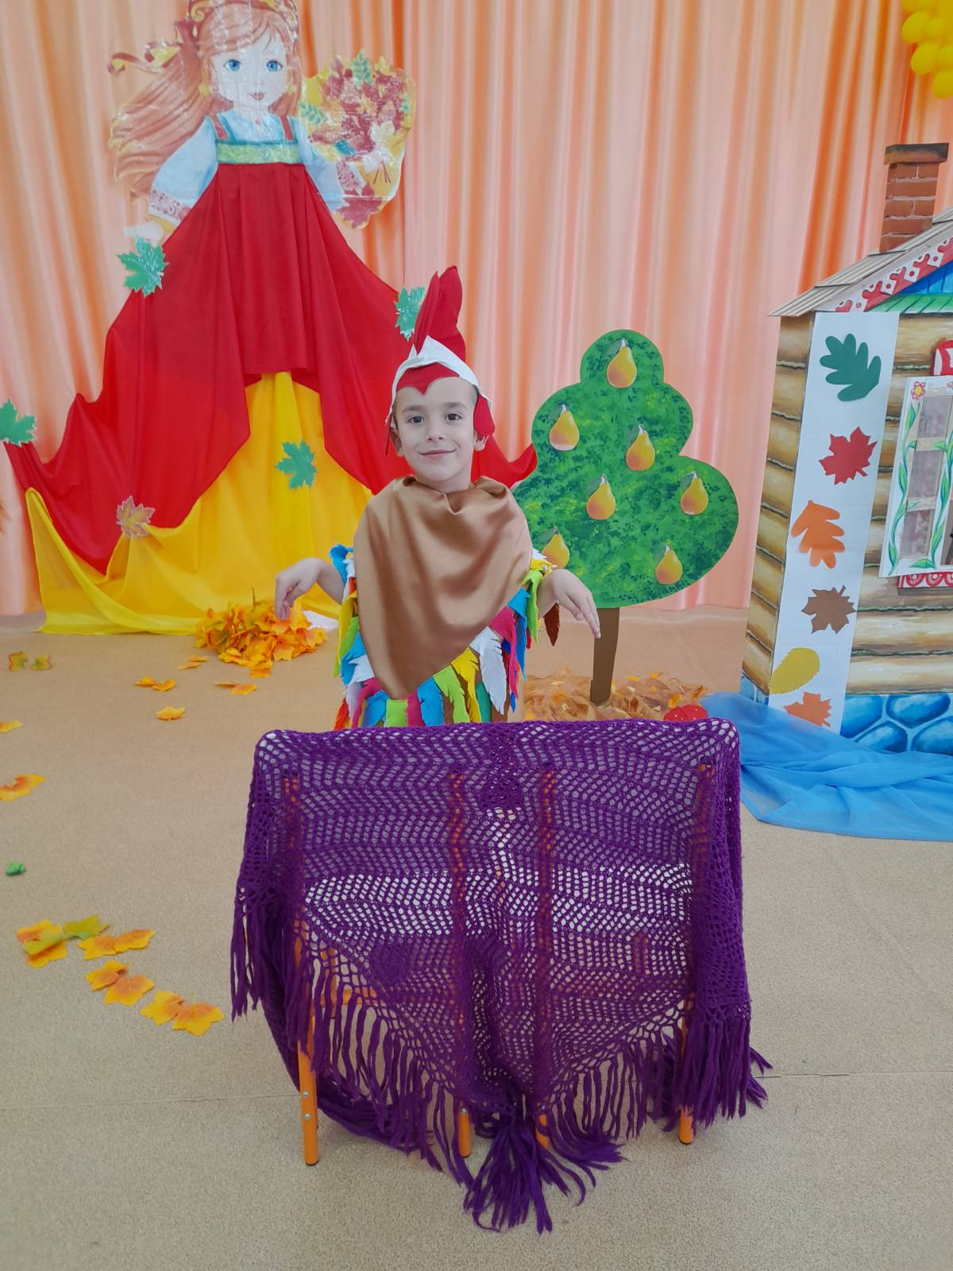
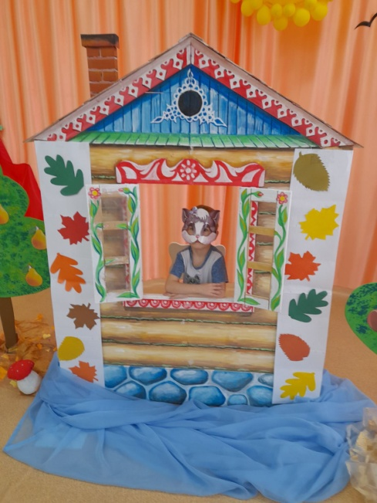
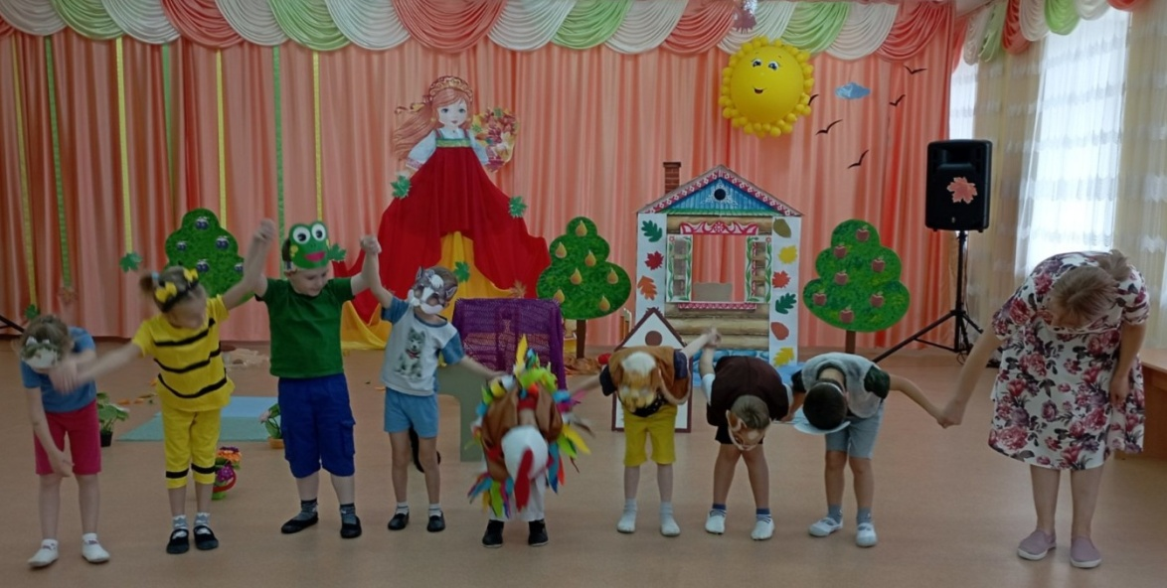
6. Премьера спектакля и обсуждение.

Slide 13

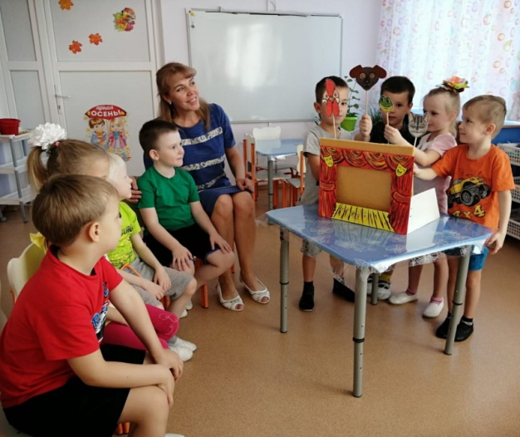
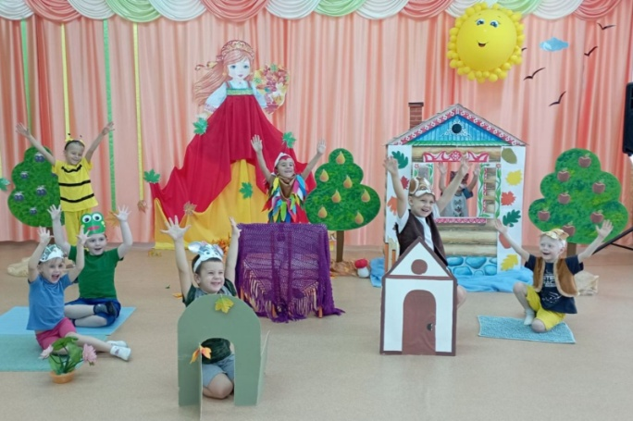
Схема занятия в режимные моменты
Введение в тему
Показ в разных видах театров
Эмоциональное заключение

Slide 14
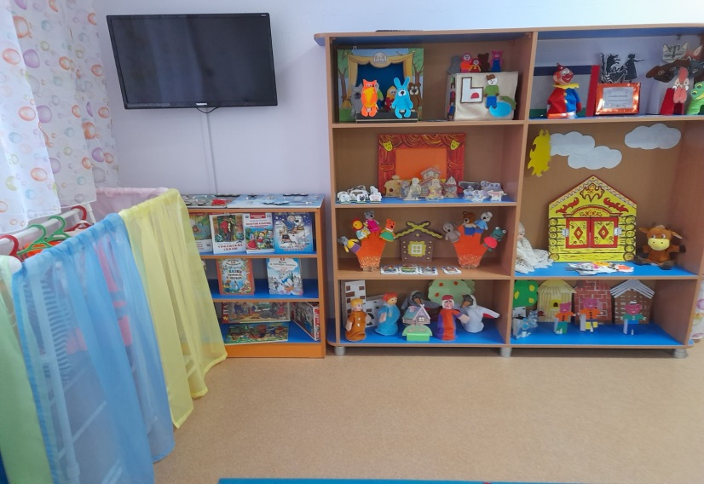
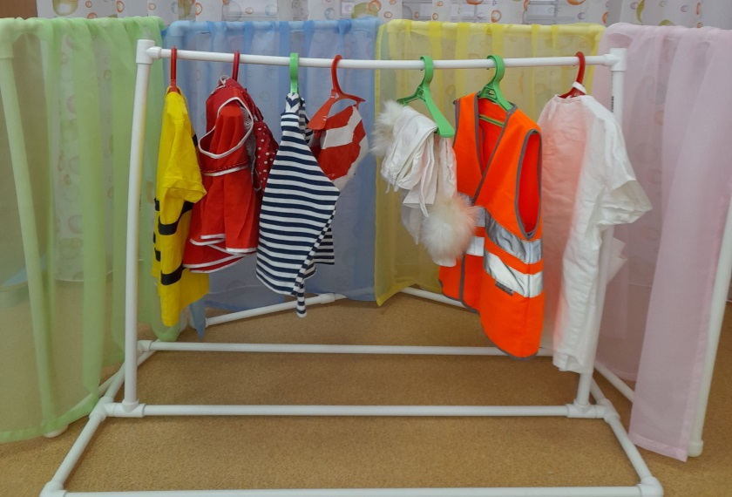
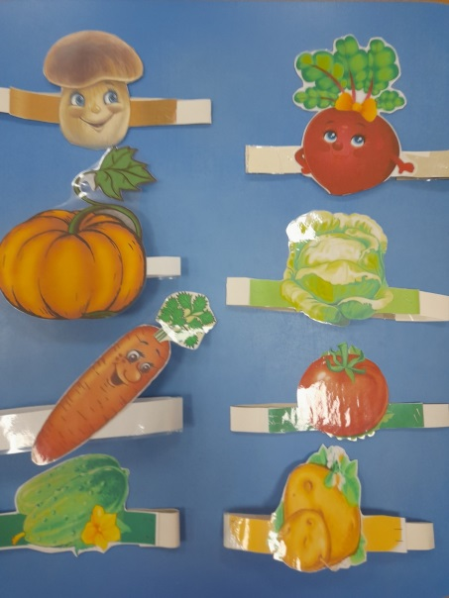
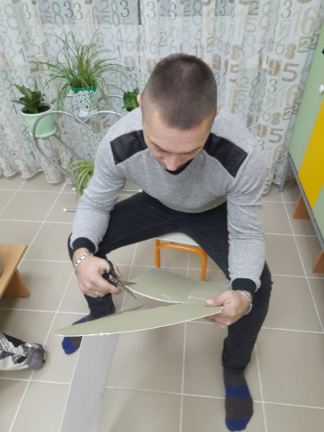
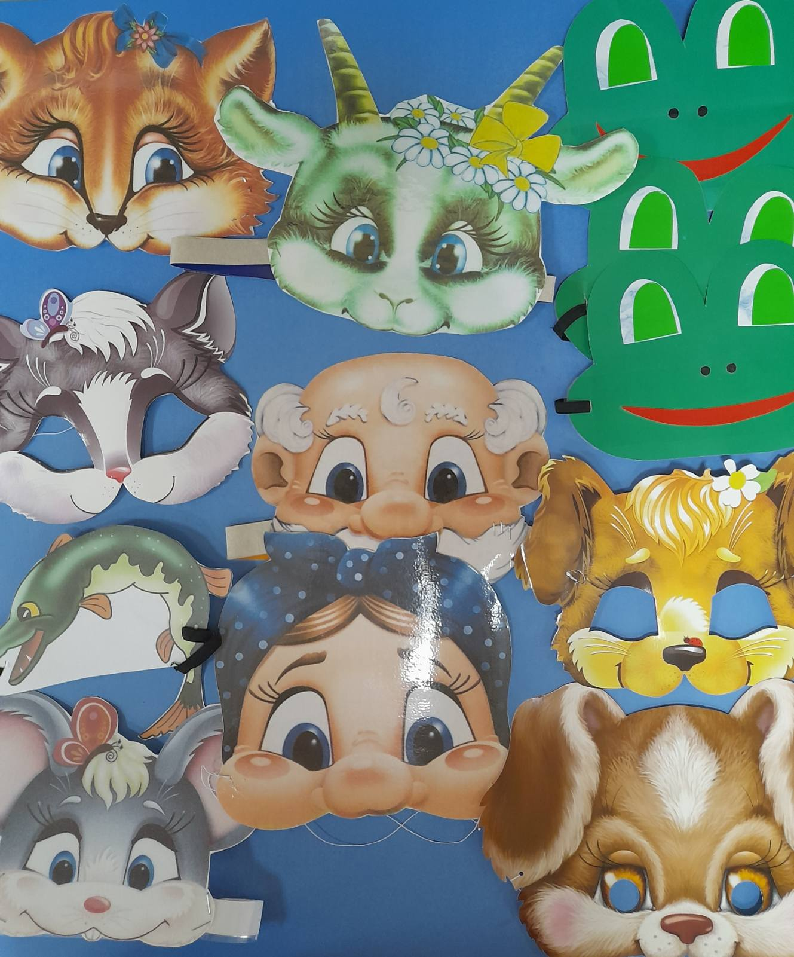
Центр театрализации

Slide 15
Диаграмма диагностики

Slide 16


